Slide 1
Stack
Dr. Seung Chul Han
Dept. Computer Engineering
Myongji University

Slide 2
Infix, prefix, postfix 표기법
Prefix
Infix
postfix
Prefix | Infix | Postfix
연산자가 피연산자 앞에 | 연산자가 피연산자 가운데 | 연산자가 피연산자 뒤에
+ A B | A +B | A B +

Slide 3
변환 방법: A * B – C / (D+E)
-
A B * C D E + / -
- * A B / C + D E
/
*
+
A B C D E

Slide 4
Expression
Infix: (5 – 6) * 7 – 4 * 2
Prefix : - * - 5 6 7 * 4 2
Postfix: 5 6 – 7 * 4 2 * –
-
*
-
*
5
6
7
4
2

Slide 5
Conversion
Self-study
http://interactivepython.org/runestone/static/pythonds/BasicDS/InfixPrefixandPostfixExpressions.html
http://yahma.tistory.com/5

Slide 6
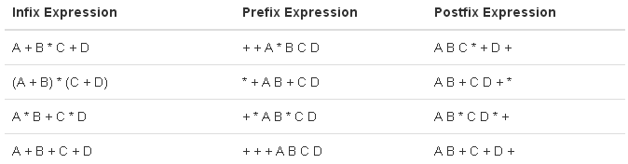
Quiz. http://ice-web.cc.gatech.edu/ce21/

Slide 7



Stack
0개 이상 원소를 save/retrieve
LIFO(Last In First Out)

Slide 8
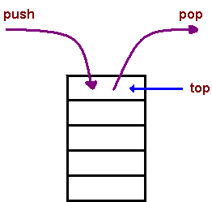
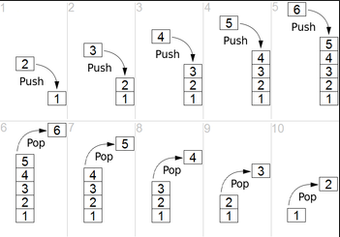
Stack Functions
Functions
Stack stackCreate(maxSize)
Boolean isFull(stack)
Boolean isEmpty(stack)
Boolean push(stack, item)
Element pop(stack)

Slide 9
Stack Implementation
각각 Stack Functions을 구현해 보자
ARRAY
Linked List
isFull1(stack), isEmpty1(stack),
push1(stack, item), pop1(stack)
isFull2(stack), isEmpty2(stack),
push2(stack, item), pop2(stack)
9
7
5
3
top
9
top
7
5
3

Slide 10
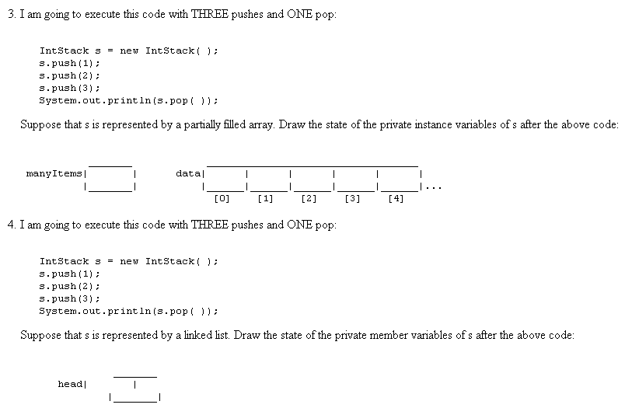
Quiz. www.cs.colorado.edu/~main/questions

Slide 11
Example: Postfix Evaluation
4 5 6 * +
8 2 / 3 2 * +
17 10 + 3 * 9 /
2 3 1 * + 9 –

Slide 12
Quiz.
Postfix를 입력으로 받아서 계산
Ex) 입력 “4 5 6 * +”이면, 출력 ‘34’
앞에서 구현한 Array, Linked List 사용

Slide 13
Quiz. Google
Stack functions들만을 사용해서, 주어진 숫자열이 ‘palindrome’인지 여부판별
앞뒤로 읽어도 같은 값
Ex) 1234: no, 12321 : ok, 1001: ok etc.

